Slide 1
オンデマンド一般演題
PowerPoint 発表データ制作マニュアル
第72回中国四国小児科学会
【目次】
◆発表データ作成手順（Windows PowerPoint2016 Ver.） P2～P5
◆発表データ制作手順（Mac PowerPoint2016 Ver.） P6～P9

Slide 2
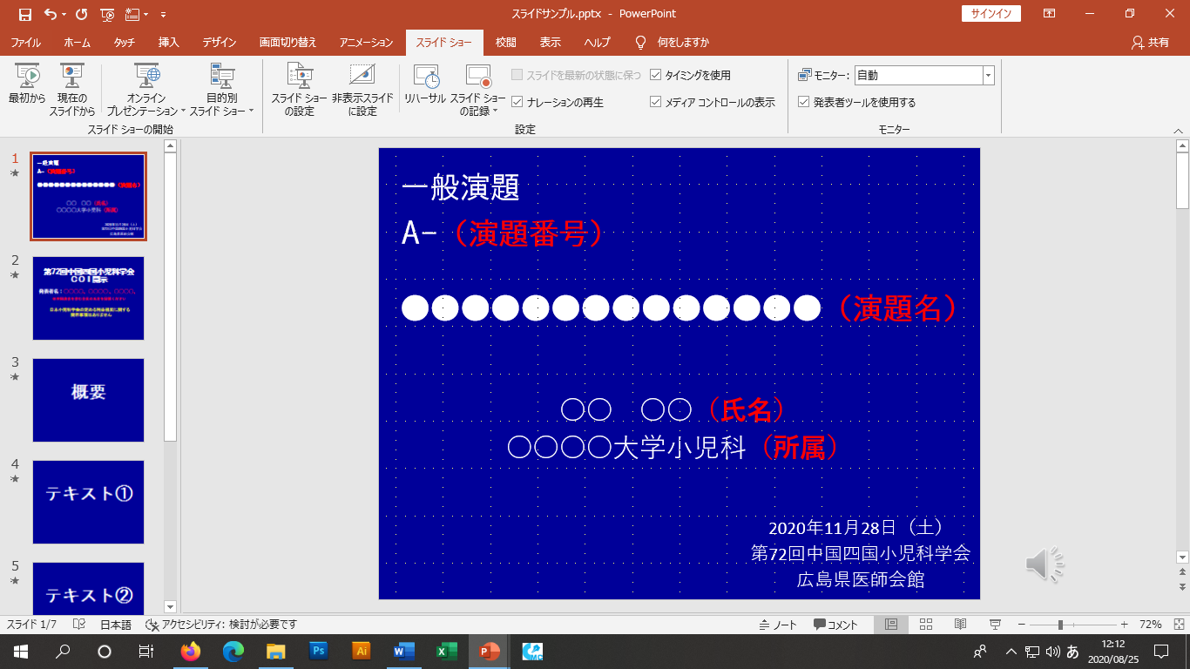
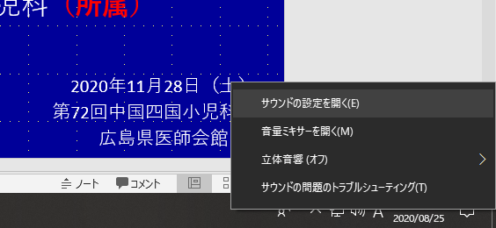
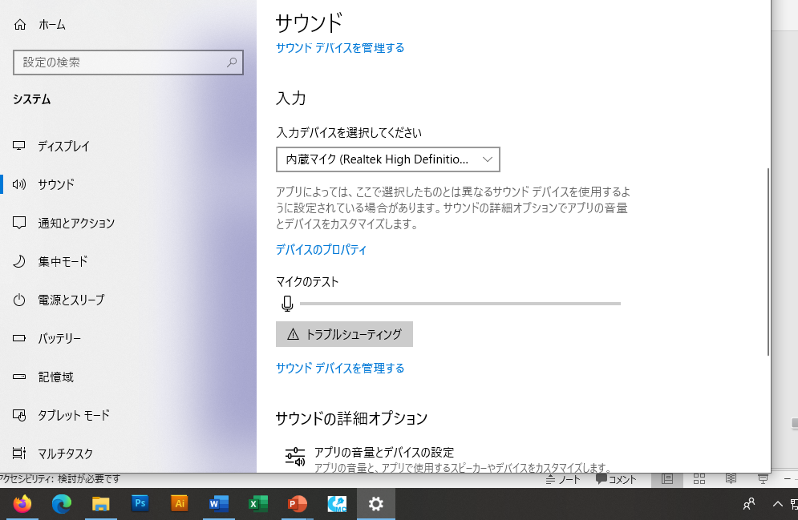
Windows PowerPoint2016 の場合
１．USB接続タイプのマイクをUSBポートにさします
または4極ミニピン（マイク付き）をミニピン端子にさします
２．外部又は内臓マイクの入力レベルを調整しま
タスクバーの音量マークを右クリックしサウンドの設定を開きます
※入力デバイスが外付又は内臓
マイクのどちらかになってい
ることを確認してください
※マイクのテストで入力レベル
が確認できます
レベルが低い場合や大きすぎ
る場合はデバイスのプロパ
ティから調整可能です

Slide 3
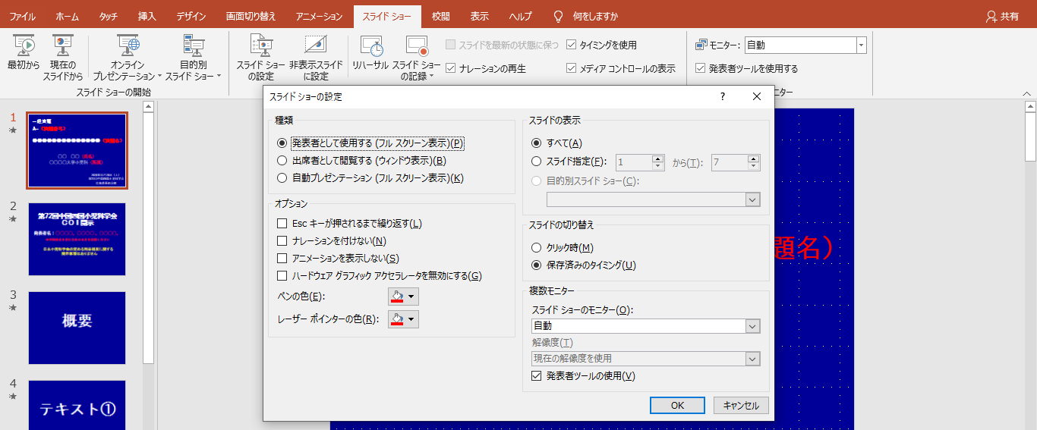

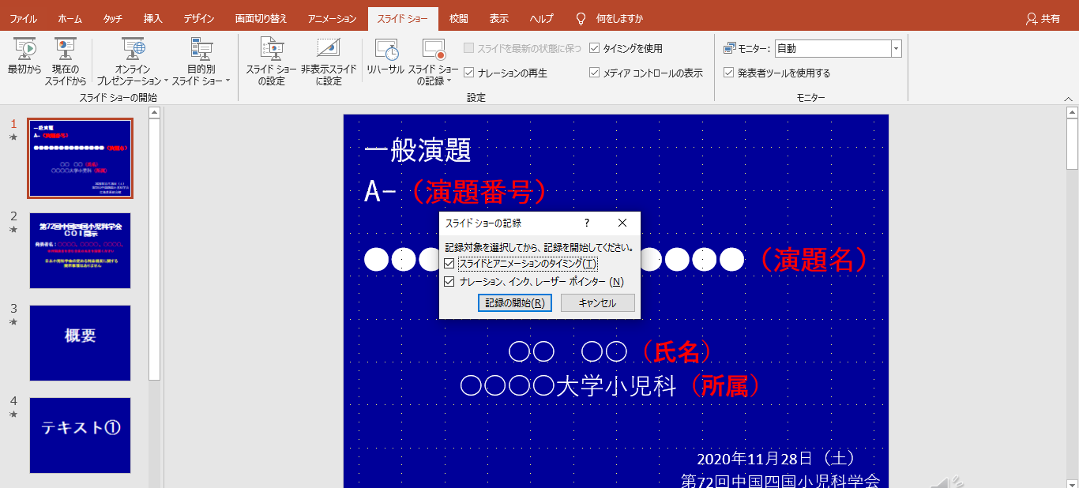
３．発表スライドを立ち上げ、スライドショーのタブからスライドショーの設定を確認します
※＜オプション＞
ナレーションを付けないに
チェックが外れていることを
確認してください
※＜スライドの切り替え＞
保存済みのタイミングを
選択してください
４．同じスライドショーのタブからスライドショーの記録を選択します
５．「先頭から録音開始」を選択します
※ナレーションの再生、タイ
ミングを使用にチェックが
入っていることを確認して
ください
６．スライドとアニメーションのタイミング・ナレーション、インク、レーザーポインターにチェックが
入っていることを確認してから「記録の開始」をクリックします
※マイクが接続されていない
とチェックを付けることが
できません
（マイクはありません）と
表示されます

Slide 4
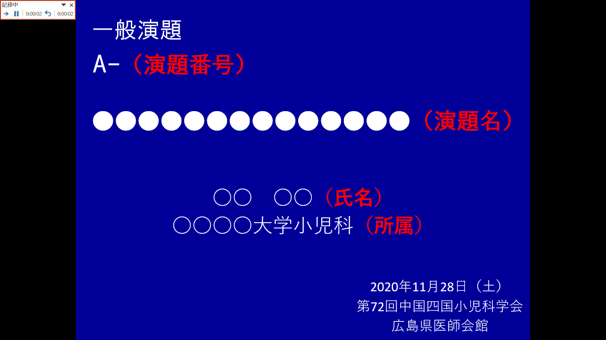
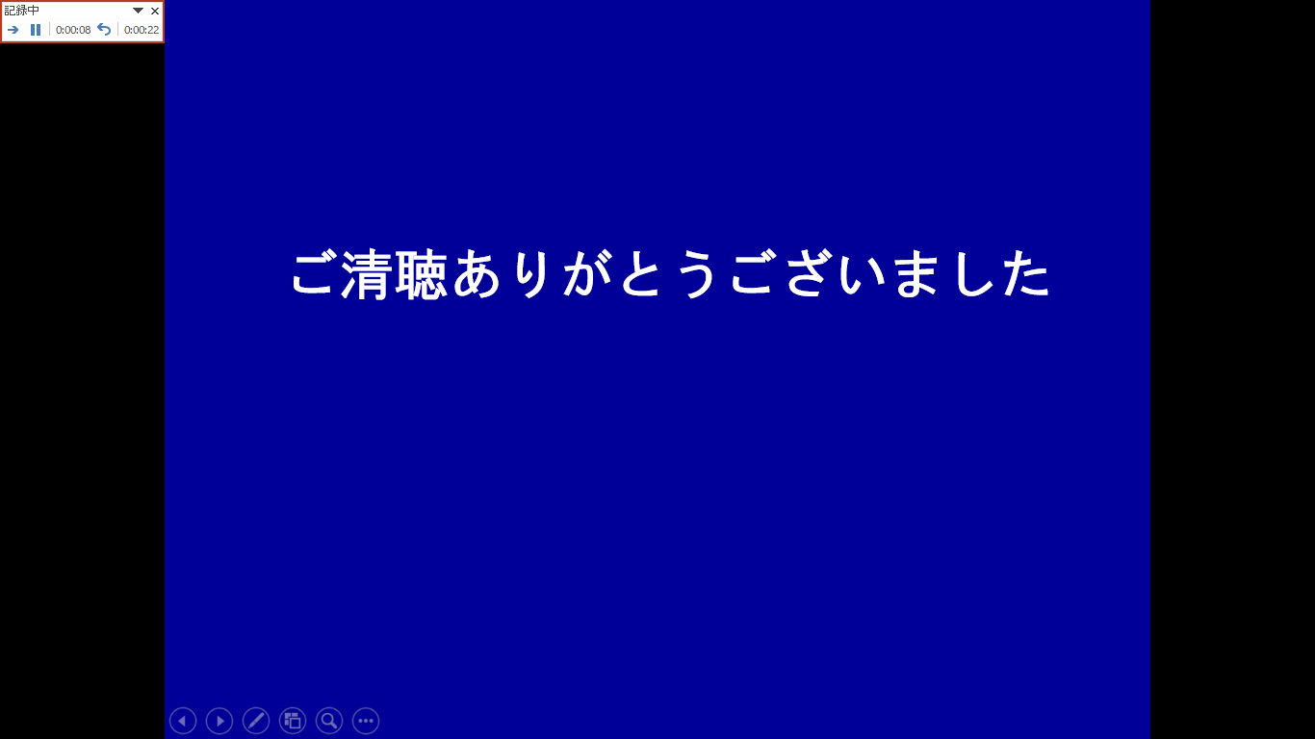
※録音が開始されると上記のように左上に「記録中」と表示されカウントが開始されます
少し間を空けてからお話しください
音声、スライド送りのタイミングなどが記録されます
７．→をクリックすると次のスライドに進みます（キーボードの→でも同様）
８．最後のスライドを出した状態で左上の✕をクリックして設定を保存してください
保存する際は、MPEG-4ビデオ（拡張子.mp4）の動画で保存してください
９．保存完了後、スライドを一旦閉じ、再度スライドを開きなおしてからスライドショーの再生で音声や切
り替えタイミングなどを確認していただき、問題なければご登録をお願いいたします

Slide 5
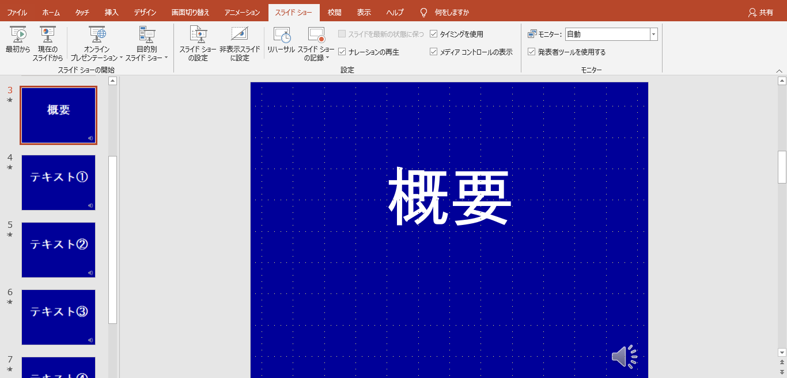
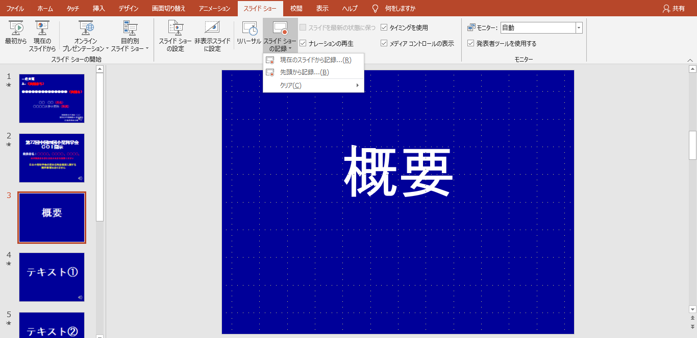
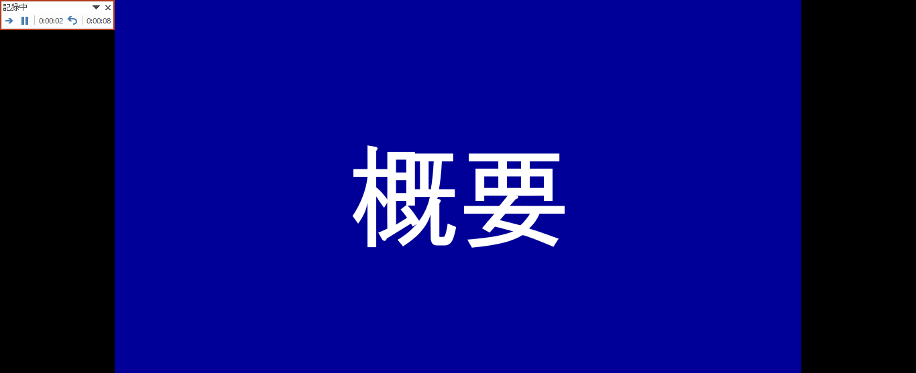
＜途中で保存・続きから録音開始＞方法.
１．修正したいページを編集画面で表示→右下の音声アイコンを消去
２．該当のページから再度スライドショーの記録（現在のスライドから録音を開始）を選択
３．録音の開始をクリック
４．該当ページの録音が終わったら左上の停止ボタンを押す
保存すると再録音したページのみ音声が修正されております

Slide 6
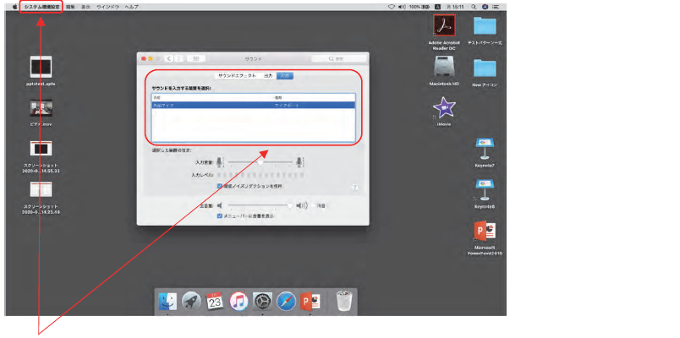
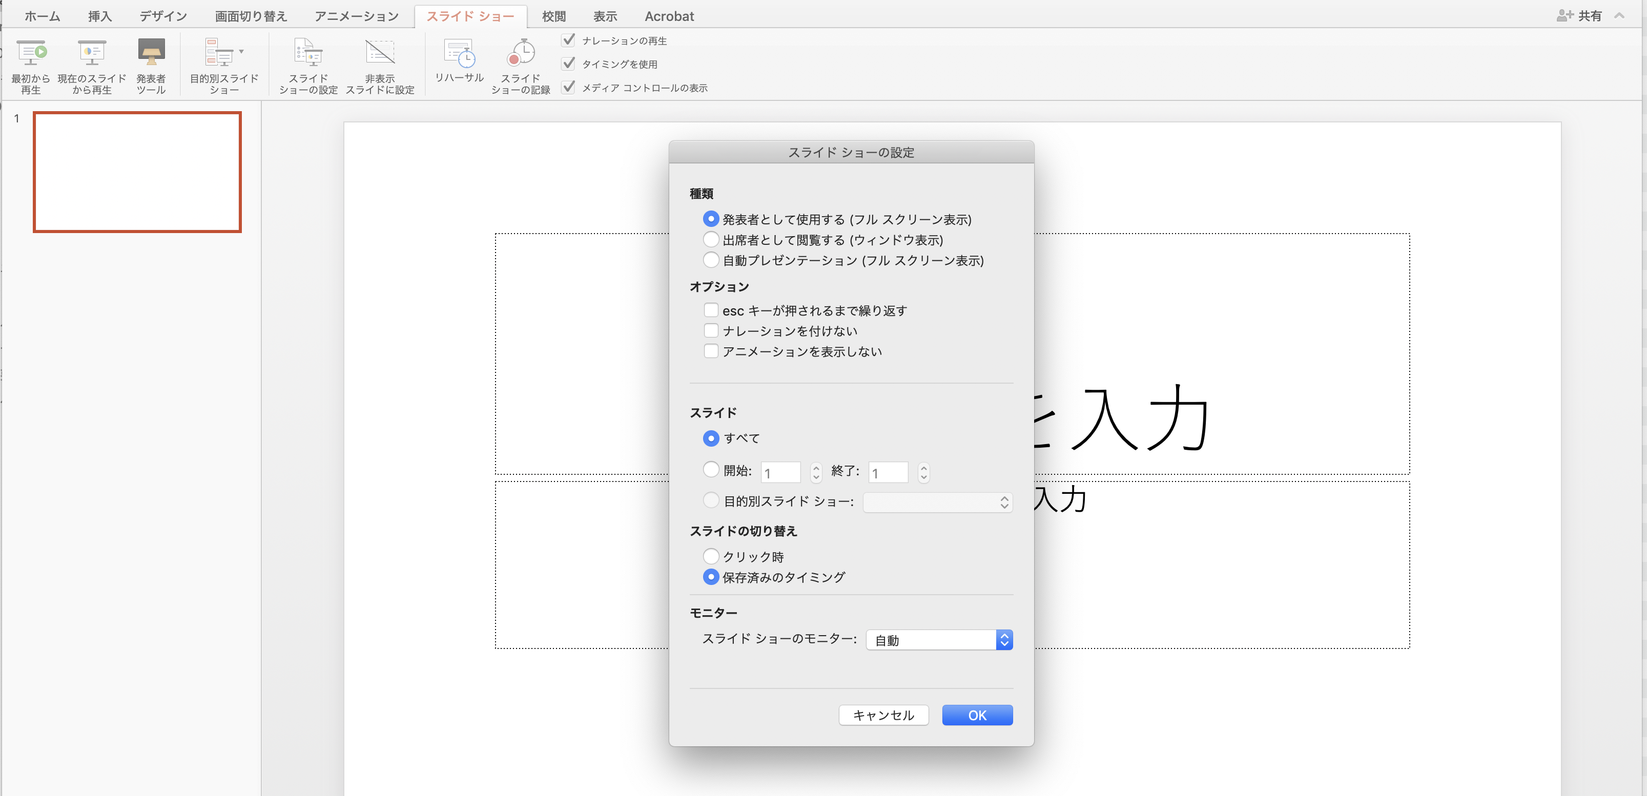
Mac PowerPoint2016 の場合
１．USB接続タイプのマイクをUSBポートにさします
または4極ミニピン（マイク付き）をミニピン端子にさします
※マイクが認識されているかの確認はシステム環境設定→サウンド→入力から確認できます
入力レベルが小さい場合は入力音量で調整してください
２．発表スライドを立ち上げ、スライドショーのタブからスライドショーの設定を確認します
※＜オプション＞
ナレーションを付けていない
のチェックが外れていること
をかくにんしてください
※＜スライドの切り替え＞
保存済みのタイミングを
選択してください

Slide 7
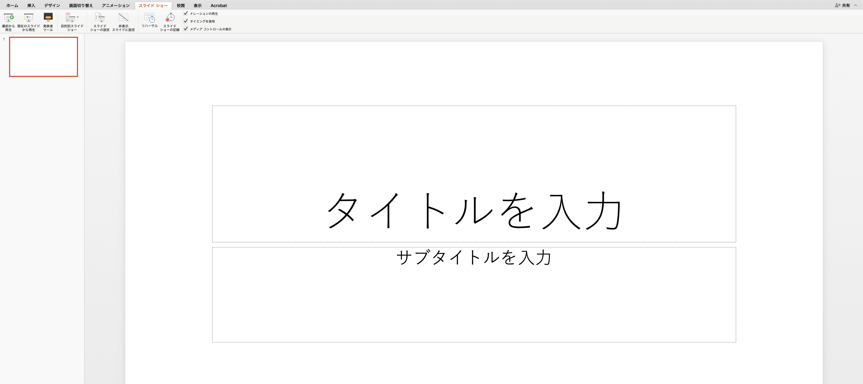
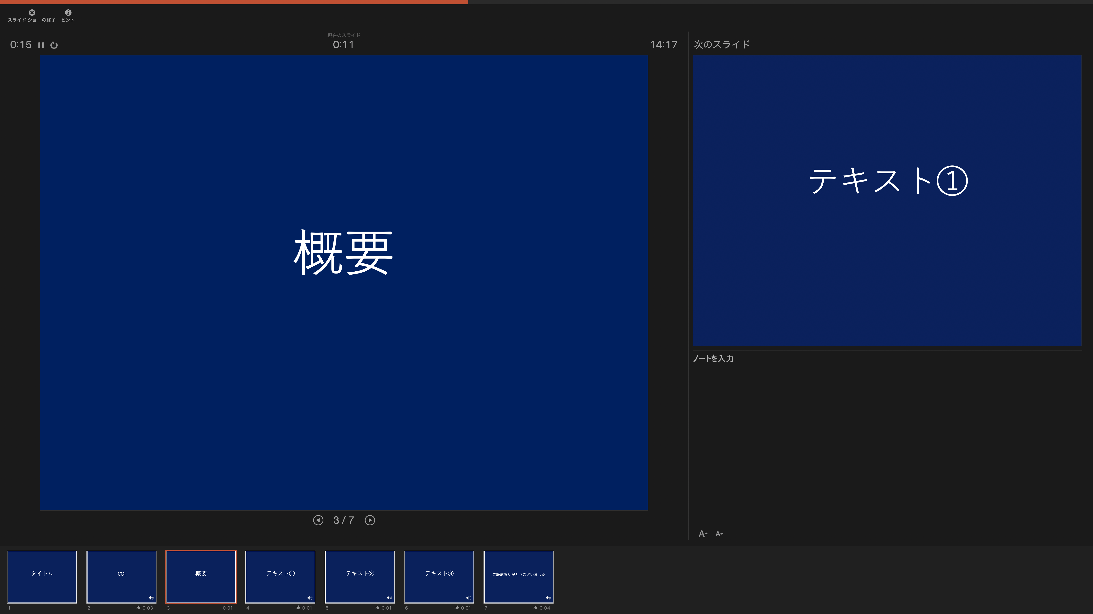
３．同じスライドショーのタブからスライドショーの記録を選択します
※ナレーションの再生、タイ
ミングを使用にチェックが
入っていることを確認して
ください
４．スライドショーの記録を選択すると録音が開始されます
※録音が開始されると上記のようにカウントが開始されます
少し間を空けてからお話しください
音声、スライド送りのタイミングなどが記録されます
５．→をクリックすると次のスライドに進みます（キーボードの→でも同様）

Slide 8
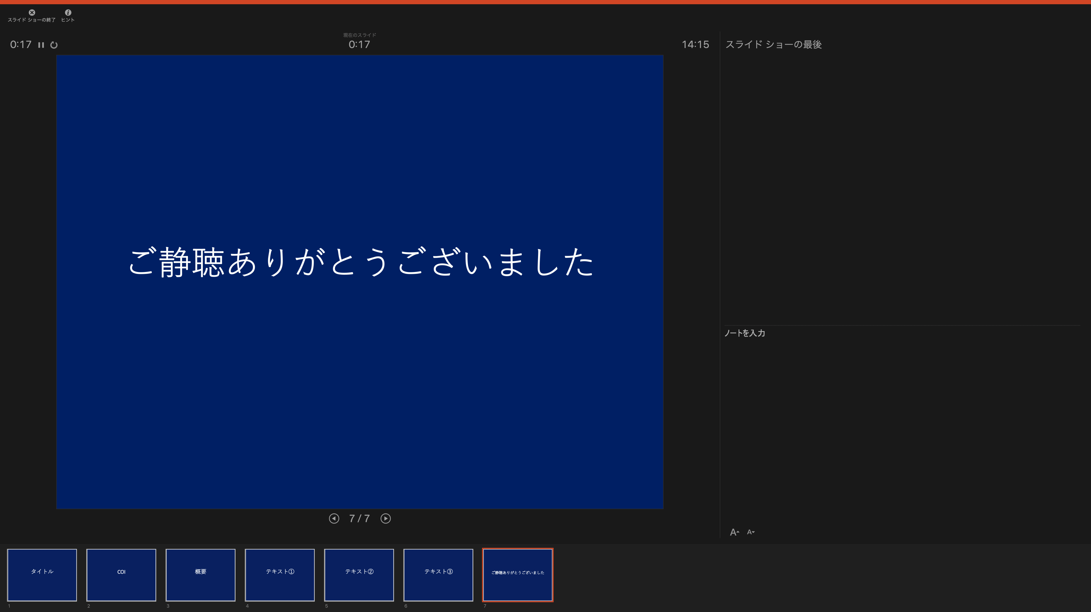
６．最後のスライドを出した状態で左上の✕をクリックして設定を保存してください
保存する際は、MPEG4-ビデオ（拡張子.mp4）の動画で保存してください
９．保存完了後、スライドを一旦閉じ、再度スライドを開きなおしてからスライドショーの再生で音声や切
り替えタイミングなどを確認していただき、問題なければご登録をお願いいたします

Slide 9
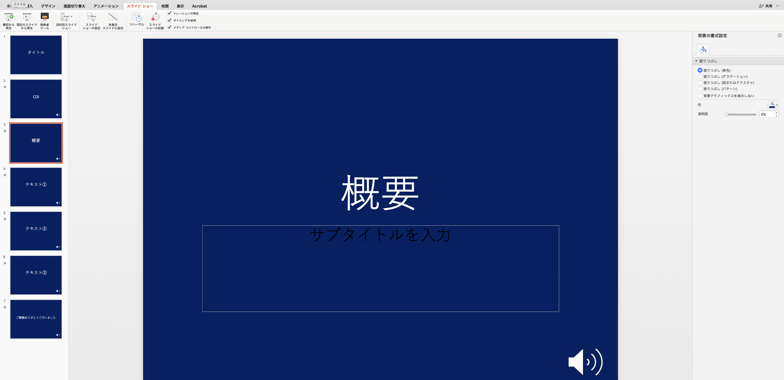
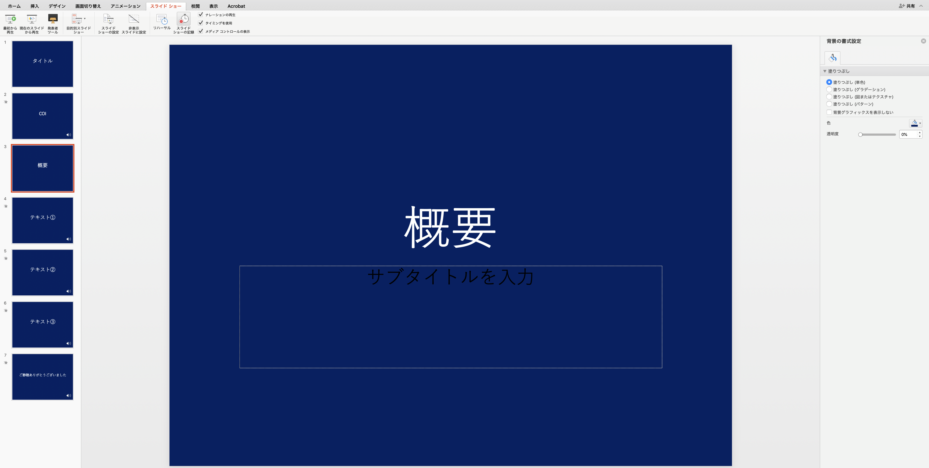
＜途中で保存・続きから録音開始＞方法.
１．修正したいページを編集画面で表示→右下の音声アイコンを消去
２．該当のページで再度スライドショーの記録を選択
３．すぐにそのページの録音が開始されます
４．該当ページの録音が終わったら左上の停止ボタンを押す
保存すると再録音したページのみ音声が修正されております

